Slide 1
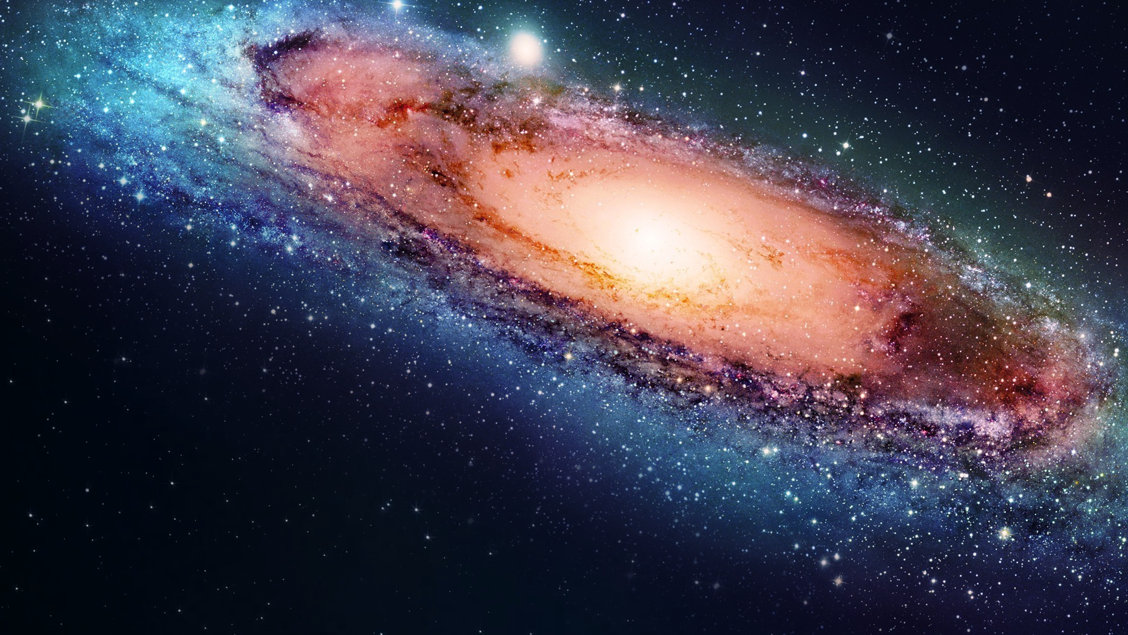
СВІТ ГАЛАКТИК. АКТИВНІ ЯДРА ГАЛАКТИК

Slide 2
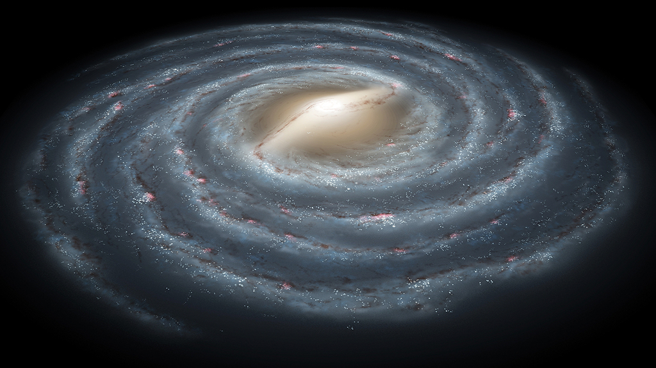
Згадаймо головне
1. Де наше місце в Галактиці?
2. Яка її форма, структура та фізичні характеристики?
3. Чи є у світі об’єкти подібні до «Молочного Шляху», скільки їх? Де межа Всесвіту?

Slide 3
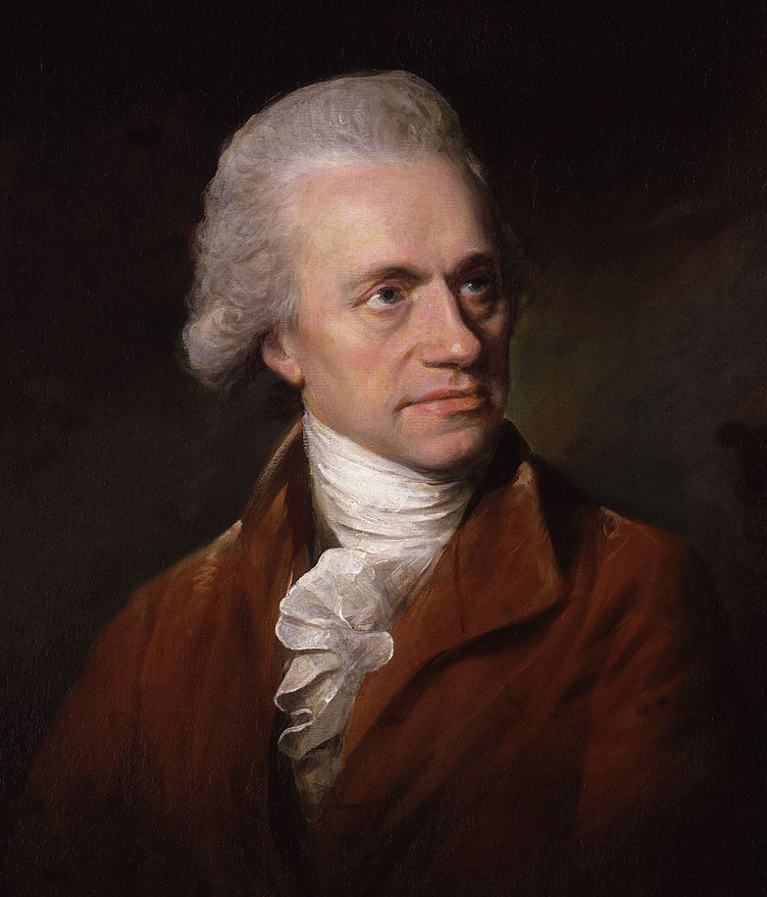
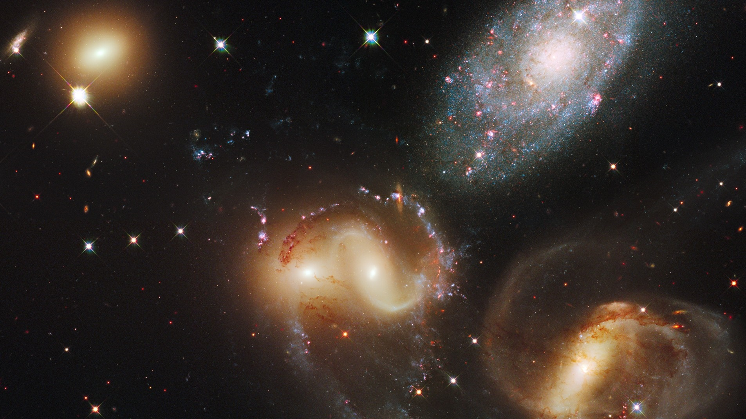
Світ Галактик
Відкрив понад 2500 світлих туманностей, дослідив їх форми
Виділив їх в окрему групу “молочних шляхів”, які мали б бути подібними до нашої Галактики
Вільям Гершель
(1738-1822)

Slide 4
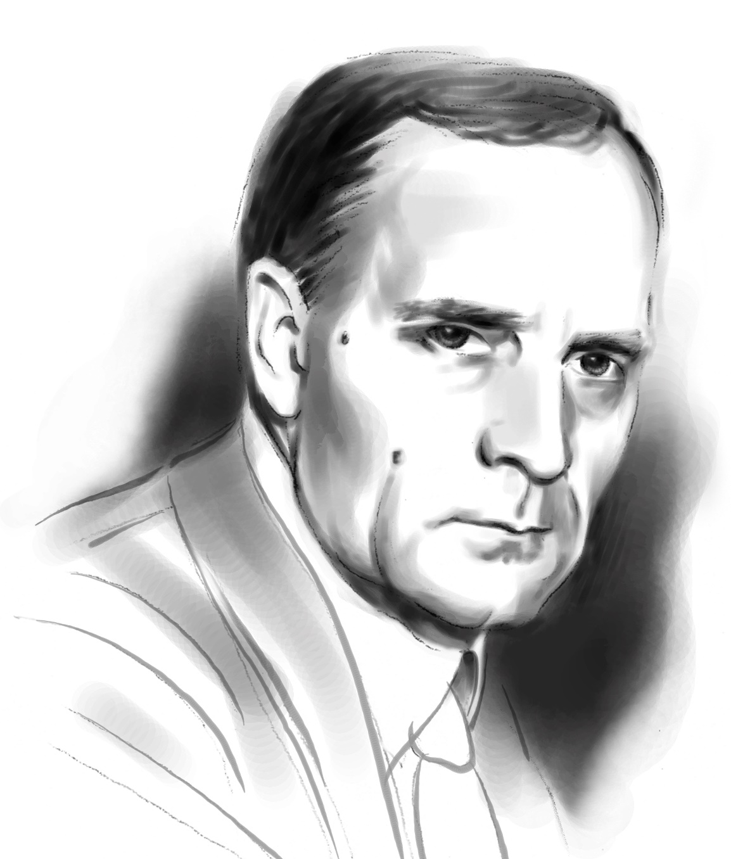
Світ Галактик
Виявив у цих туманностях розсіяні і кульові скупчення, нові зорі і цефеїди
Визначив відстані до цефеїд (галактик)
Зробив оцінку розмірів цих галактик
Едвін Габбл
(1889-1953)

Slide 5
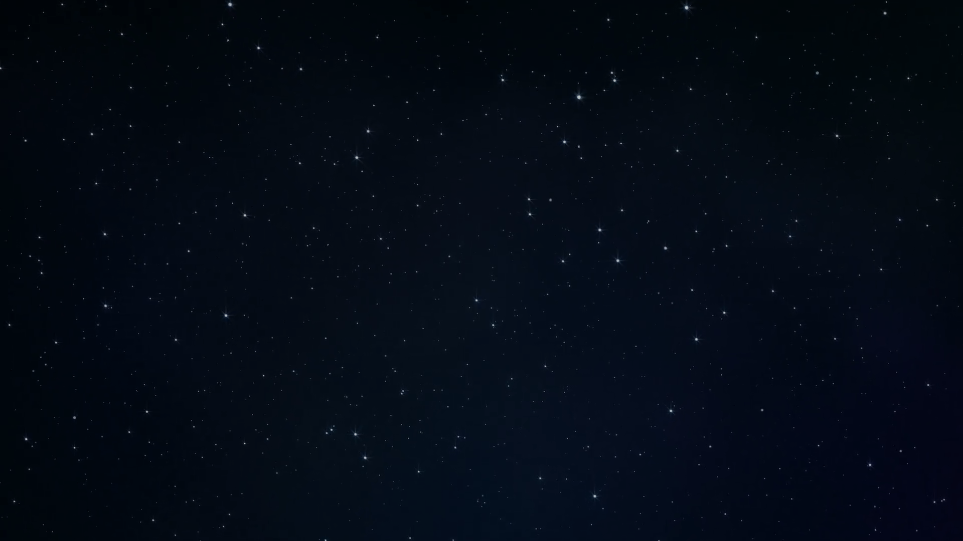
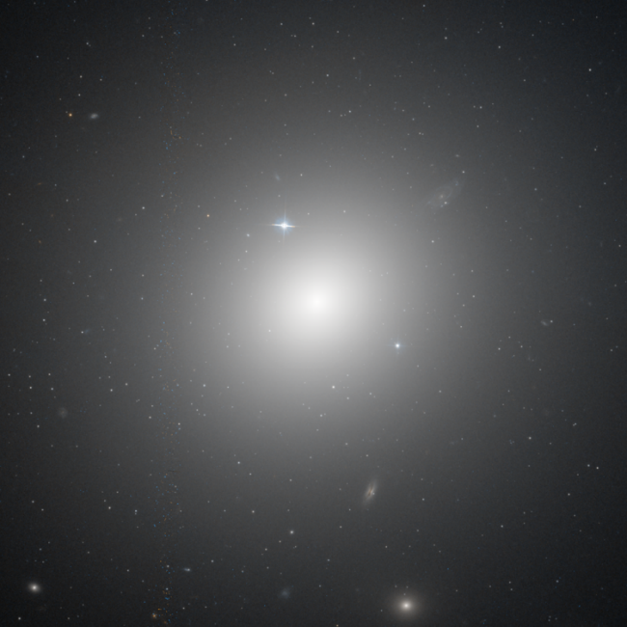
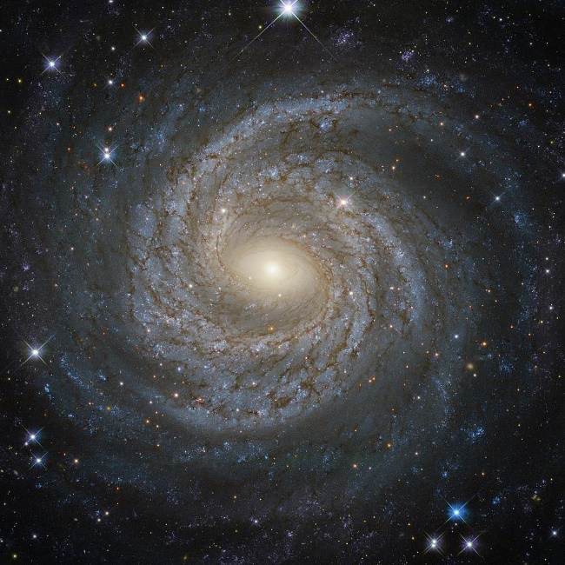
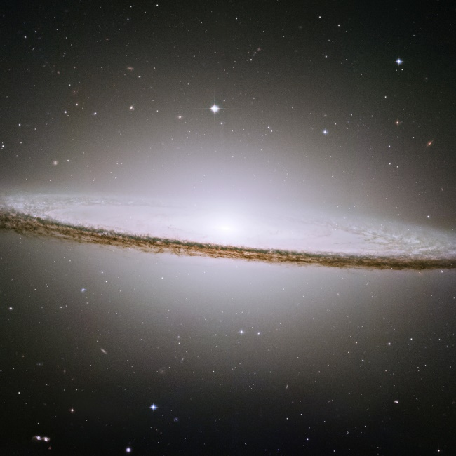
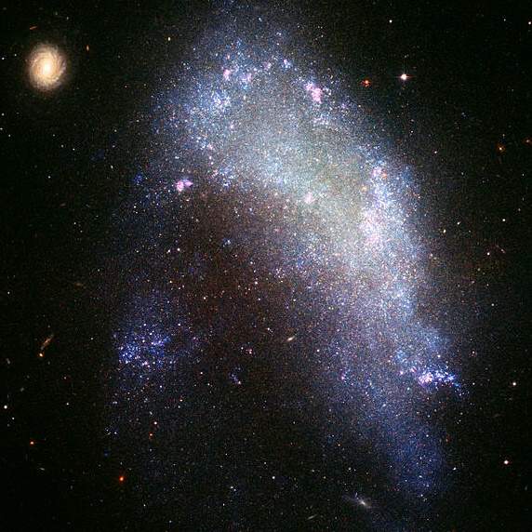
Класифікація Галактик
Еліптичні Е
Спіральні S
Лінзовидні SО
Неправильні Ir
В спіральних і неправильних галактиках - багато білих і блакитних зір, в еліптичних - червоних

Slide 6
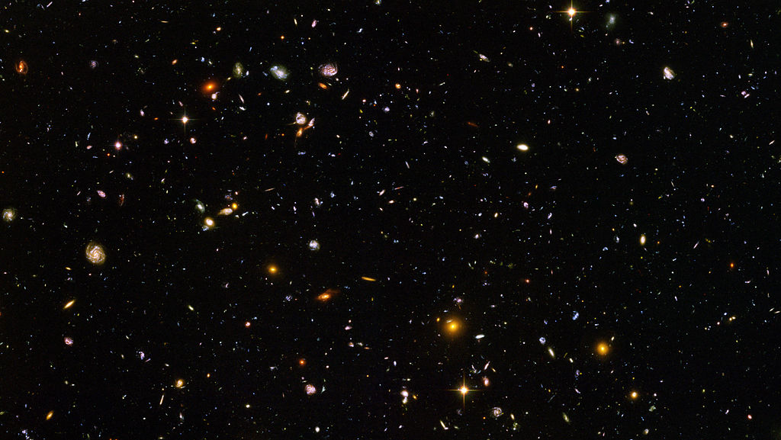
Світ Галактик
Галактик з видимою зоряною величиною до ${30}^{m}$ є близько 10 млрд
Маса галактик від ${10}^{7}$ до ${10}^{12}$ мас Сонця
Маса нашої Галактики $≈$ 2∙ ${10}^{11}$ мас Сонця
Діаметр галактик — від 5 до 250 кілопарсек
(16-800 тис. св. років)

Slide 7
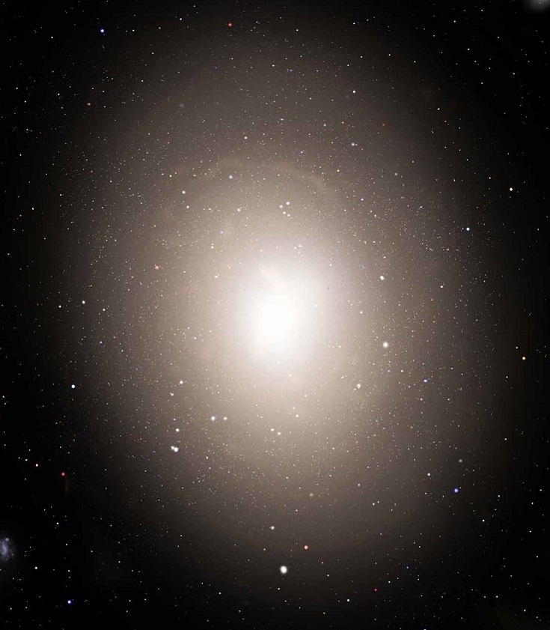
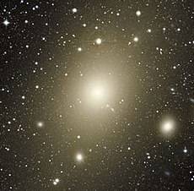
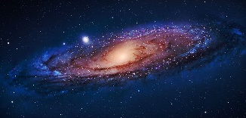
Розміри галактик
Молочний Шлях
Андромеда
М87
Молочний шлях – 100 тис. св. р.
IC 1101 – 6 млн. св. р.
IC1101

Slide 8
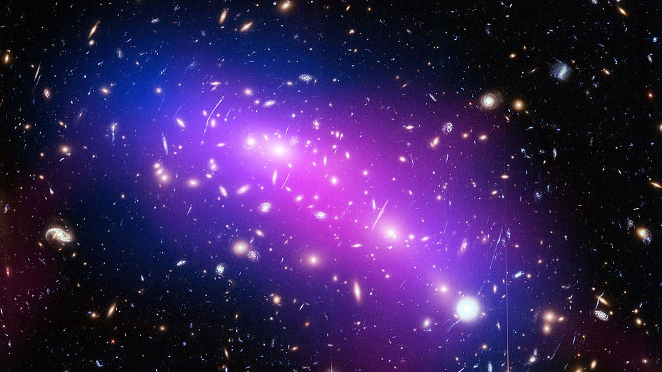
Світ Галактик
Галактики зустрічаються невеликими групами або входять до складу великих скупчень із сотень і тисяч галактик

Slide 9
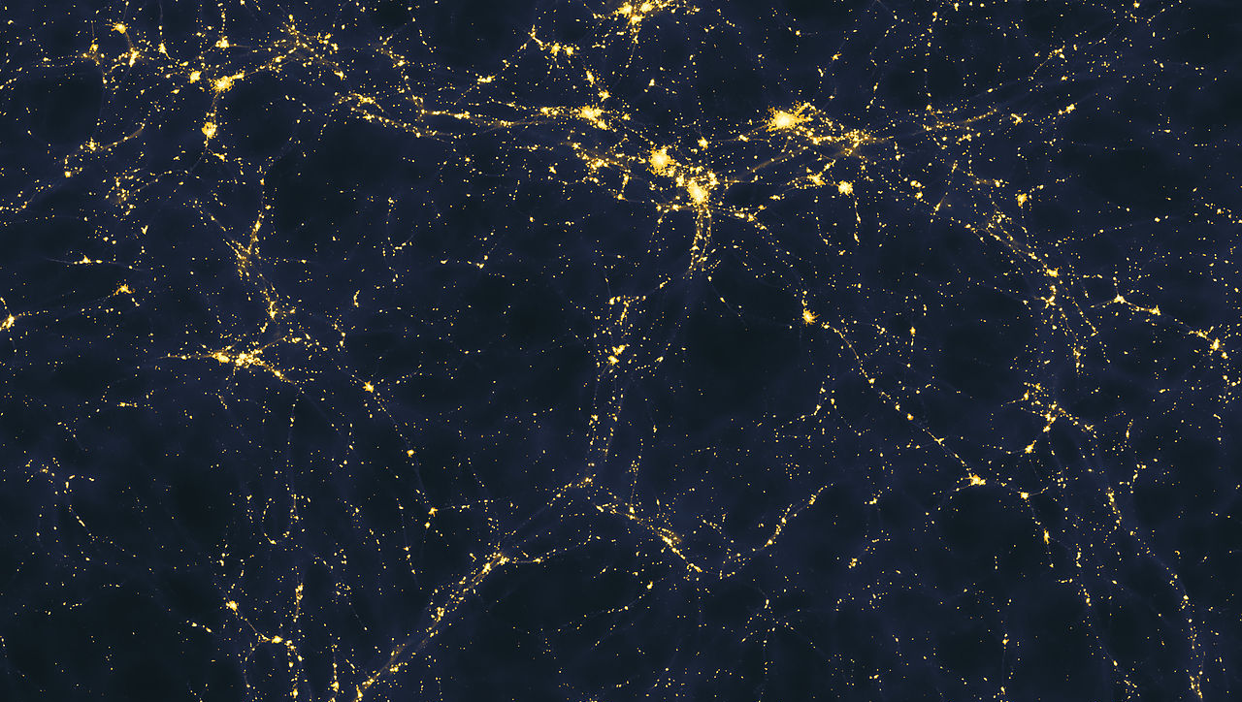
Структура Всесвіту
У великому масштабі галактики утворюють структури, які нагадують величезні сітки з волокон
Волокна оточують гігантські (діаметром до 300 млн. св. р.), відносно порожні області — порожнечі
Великомасштабна структура Всесвіту

Slide 10
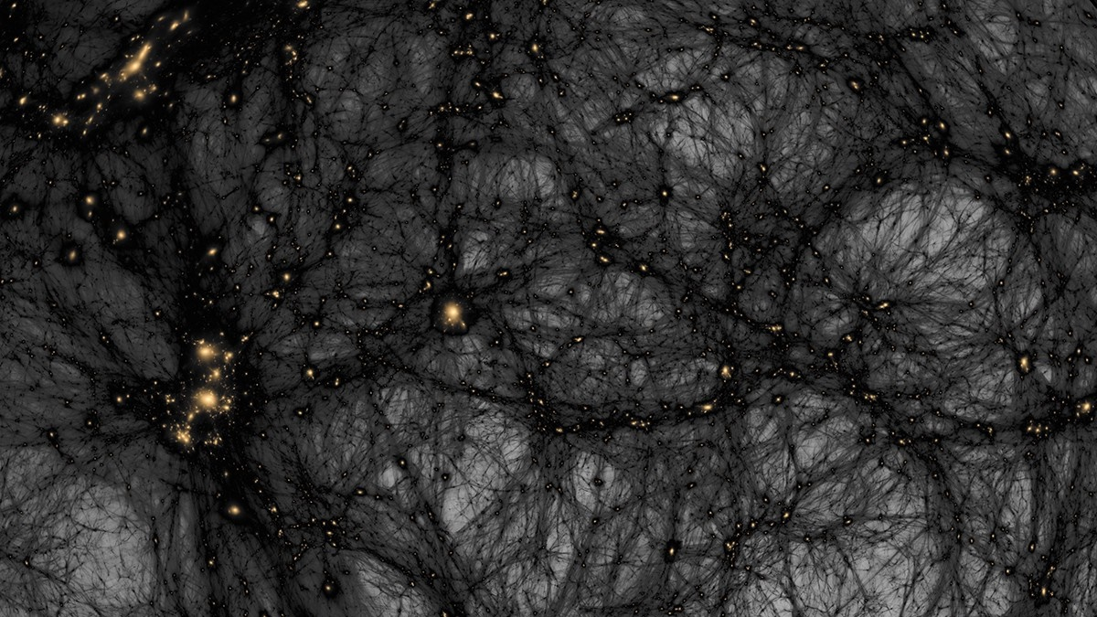
Структура Всесвіту
Галактики у просторі розташовані на поверхні величезних бульбашок
Порожнечі є їхньою внутрішньою областю
Просторова модель Всесвіту нагадує шматок пемзи, який у цілому має однорідну структуру, але окремі об’єкти мають порожнини
Великомасштабна структура Всесвіту

Slide 11
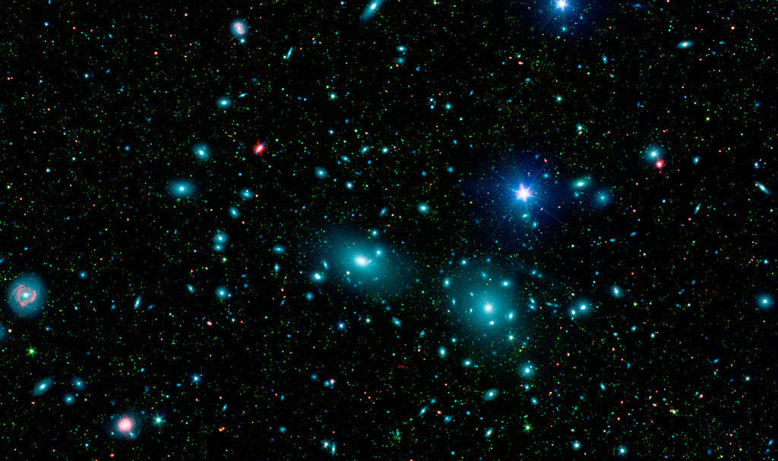
Найбільше скупчення Галактик
Велика Стіна – найбільше скупчення галактик в порівнянні із іншими напрямками
Відстань – 500 млн.св.р.
Довжина - 600 млн.св. р.
Ширина - 200 млн.св.р.
Скупчення в напрямку сузір’я Діви та Волосся Вероніки

Slide 12
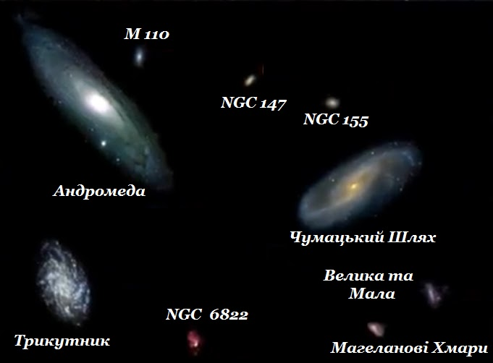
Місцева група галактик
3 Спіральних
Молочний шлях
Андромеда
Трикутник
більше20 карликових і неправильних галактик

Slide 13
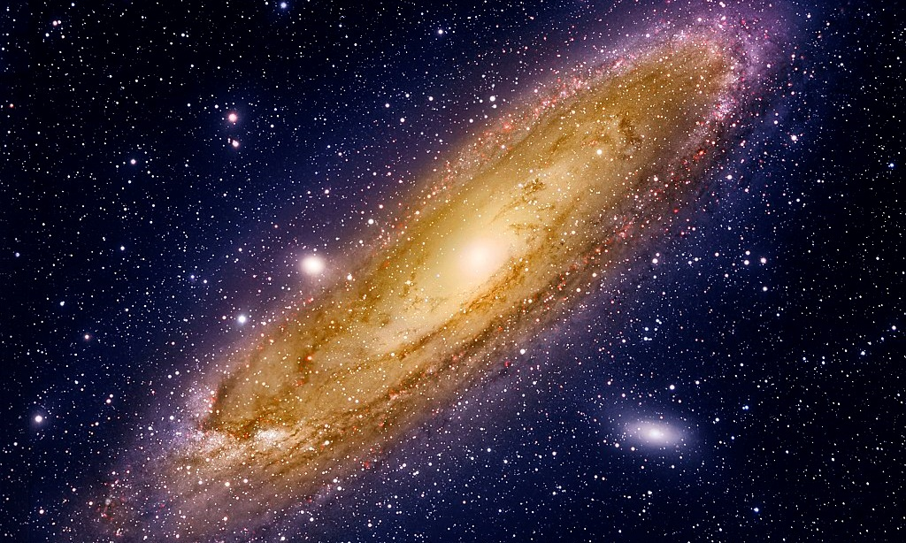
Галактики-сусіди
Доступна для спосетрежень в Україні
Найближча в Північній півкулі
Відстань
2,52 ± 0,14 млн св. р.
М31
Туманність Андромеди

Slide 14
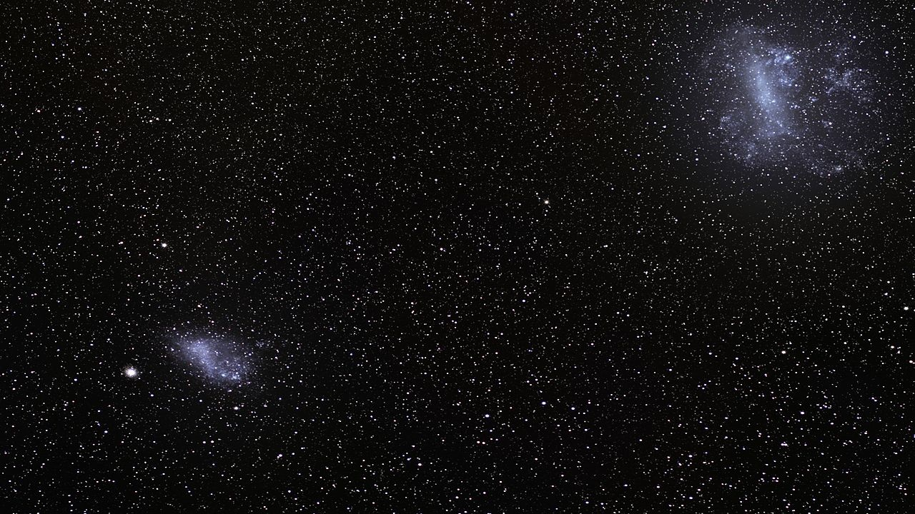
Галактики-сусіди
Велика Магеланова Хмара – найближча до нас Галактика – 163 тис. св. р.
Галактики – супутники Чумацького шляху
Магеланові хмари

Slide 15
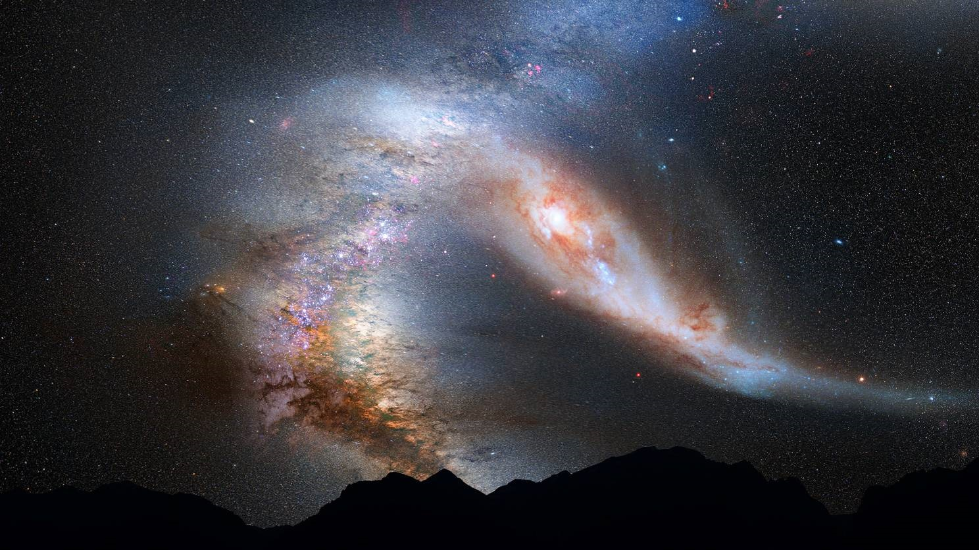
Зіткнення галактик
поглинання однієї галактики іншою
Молочний шлях і Андромеда

Slide 16
Спектри галактик
Лінії окремих атомів в галактиці-еталоні
Лінії у спектрах відомих галактик зміщені у червоний бік
Ефект Доплера-Фізо
$$\frac{∆λ}{λ_{0}}=\frac{λ−λ_{0}}{λ_{0}}=\frac{υ}{c}$$
Галактики від нас віддаляються
Ті самі лінії в спектрі далекої галактики

Slide 17
Закон Габбла
r,
Мпк
Швидкість віддалення галактик пропорційна відстані до них
120
100
80
$v≪c$, $v =Hr$
$v$ - швидкість в напрямі поширення світла; H - стала Габбла
Н ≈ 70 км/(с·Мпк)
60
40
20
2000
4000
6000
8000
10 000
υ,
км/с

Slide 18
Закон Габбла
$v=\frac{c∆λ}{λ}$
$∆λ$ - зміщення довжини світлової хвилі $λ$ у спектрі,
с - швидкість світла у вакуумі
В наш час для понад 10 000 галактик виконується закон Габбла
Всесвіт не є статичним, а постійно розширюється
Ніякого центра розширення не існує

Slide 19
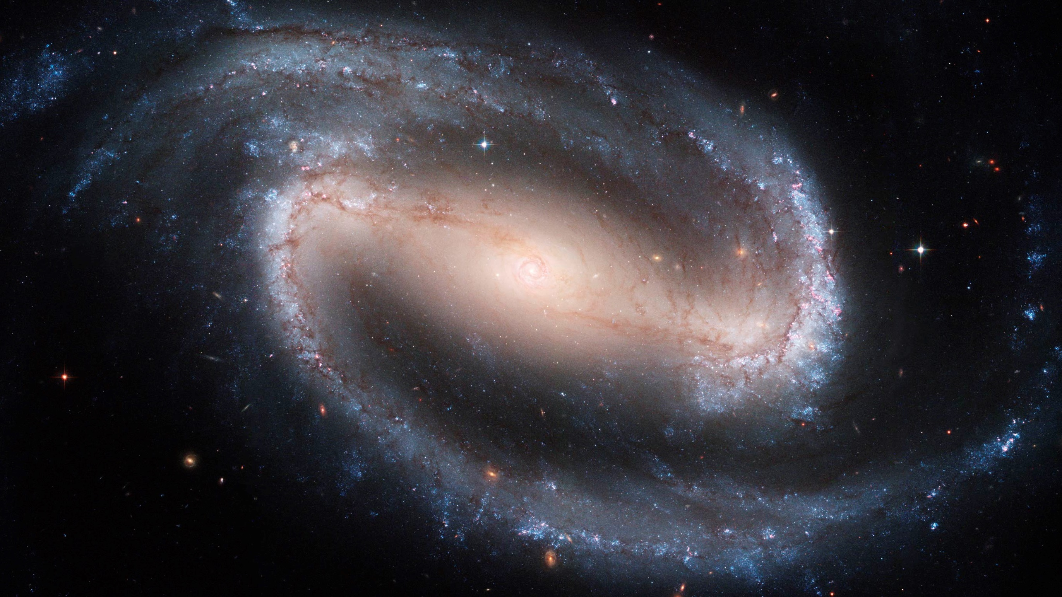
Ядра Галактик
Ядро - яскрава центральна зона
Висока концентрація зір
ГАЛАКТИКАМИ З АКТИВНИМ ЯДРОМ -
Галактики, ядра яких особливо яскраві, і вони є потужними джерелами випромінювань в оптичному, рентгенівському і радіодіапазоні
Галактика NGS 1300

Slide 20
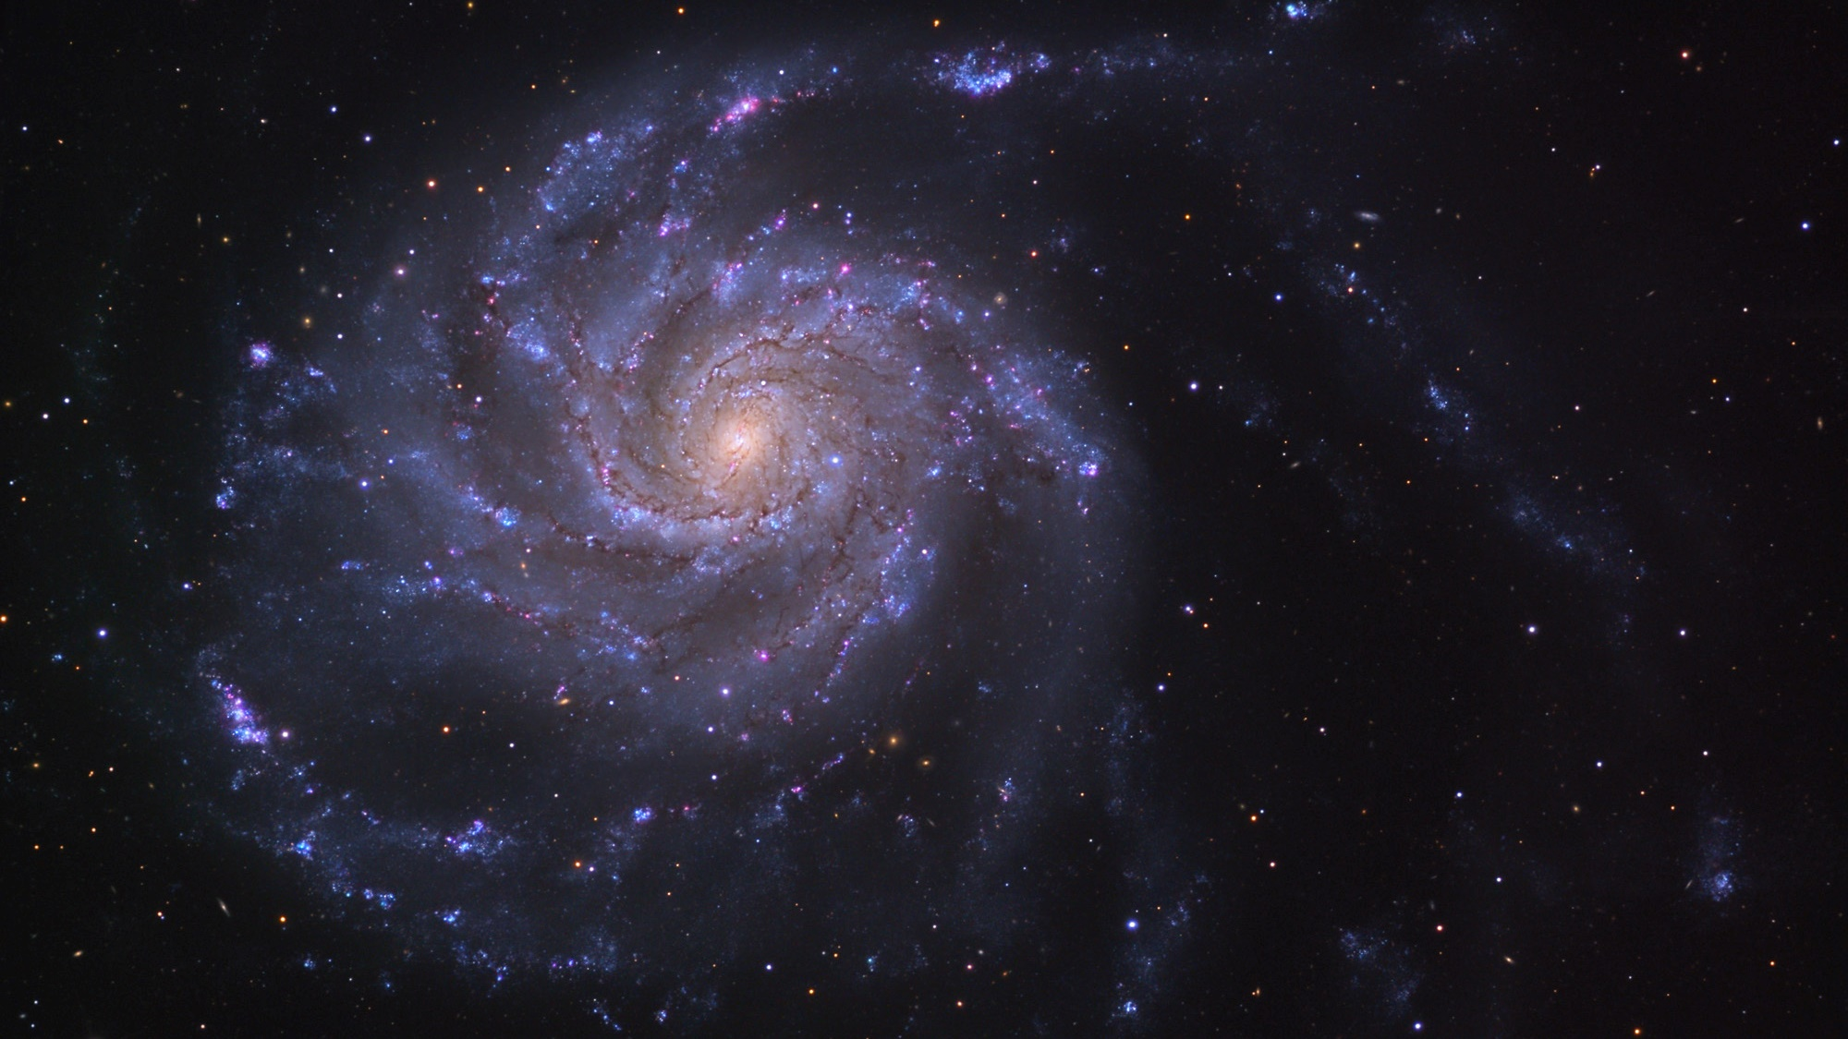
Ознаки активності ядер галактики
Спектр електромагнітного випромінювання набагато ширший від спектра звичайних галактик
Спостерігається «змінність джерела випромінювання
Є особливості спектра випромінювання, за якими можна дізнатися про рух гарячого газу з великою швидкістю, магнітне поле та його структуру
Є видимі зовнішні особливості, зокрема викиди й «гарячі плями»
Галактика M 101

Slide 21
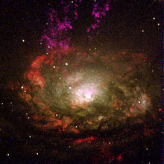
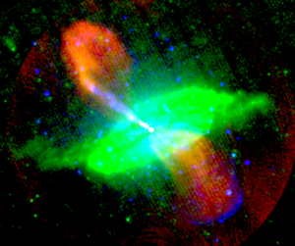
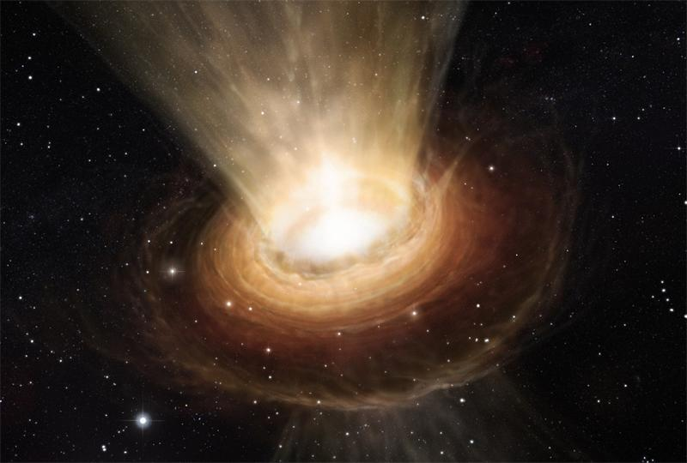
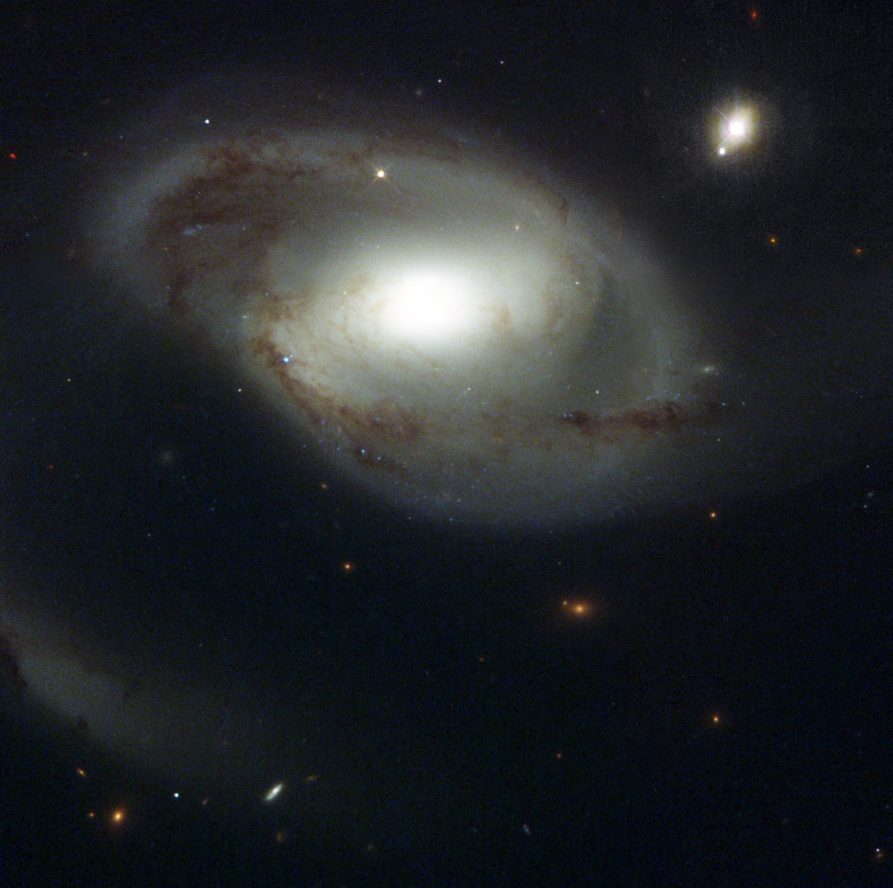
Види Галактик з активним ядром
Сейфертівські
Радіогалактики
Лацертиди
Квазари
потужні викиди газу зі швидкістю 300-5000 км/с
Найпотужніші випромінювання в радіодіапазоні
Джет ядра спрямований на спостерігача
Найяскравіші об’єкти у Всесвіті

Slide 22
Значення дослідження активних ядер
Перевірка моделей космічної еволюції і росту чорних дір
Вивчення фізики акреції (перетікання речовини) на чорні діри
Вивчення властивостей джетів і викидів речовини
Вивчення впливу акреції на чорну діру і квазарної активності на еволюцію галактики

Slide 23
Поміркуємо
1. Найближчу до Землі галактику можна спостерігати…
2. У переважної більшості галактик спектральні лінії зміщені в ділянку спектра…
3. Найближчою до нас галактикою у північній півсфері неба є…
4. Те, що наш Всесвіт розширюється, установив із спостережень…

Slide 24
Поміркуємо
5. В якому сузір'ї спостерігається найбільше скупчення галактик?
6. Чи існує центр розширення Всесвіту?
7. Які існують типи галактик у Всесвіті за зовнішнім виглядом?
8. Що визначає закон Габбла?

Slide 25
Поміркуємо
9. Що астрономи розуміють під терміном «галактичний канібалізм»?
10. Чим пояснюють велику яскравість ядер більшості галактик?
11. Який спостережний факт є підтвердженням розширення Всесвіту?
12. З якою характеристикою галактики пов’язане явище фіолетового зміщення ліній у її спектрі?

Slide 26
Рефлексія
▪ На уроці я зрозумів …
▪ На уроці найцікавішим було …
▪ На уроці мені було найважче …
▪ У мене виникло запитання …
▪ На наступний урок я хотів би …

Slide 27
Домашнє завдання
Прочитати тема 7, пункт 1 (С. 99-102),
Контрольні запитання (1-5) С. 103
Підготувати повідомлення, буклети, бюлетені, презентації на одну із тем:
• Галактичні світи
• Велика Стіна.
• Структура Всесвіту. Моделі Всесвіту
• Галактики з активними ядрами

